Slide 1
Es habe ich immer in der Schule bei mir

Slide 2
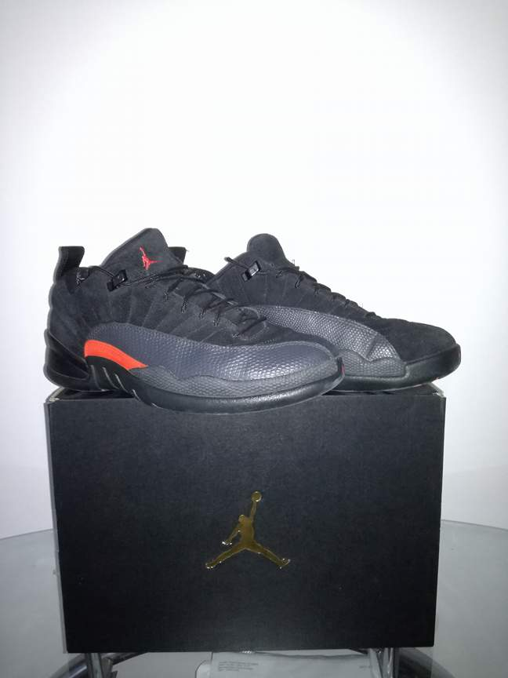
Erik geht ohne seine Sportschuhe nicht in die Schule

Slide 3
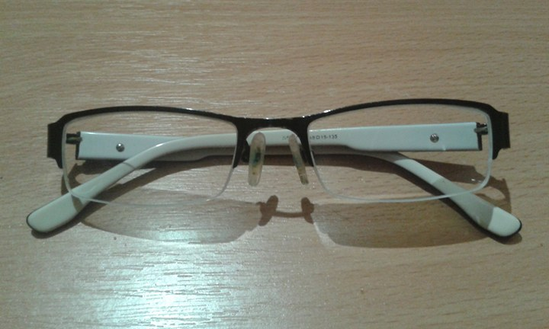
Szandi’s Hilfe in den Alltagen

Slide 4
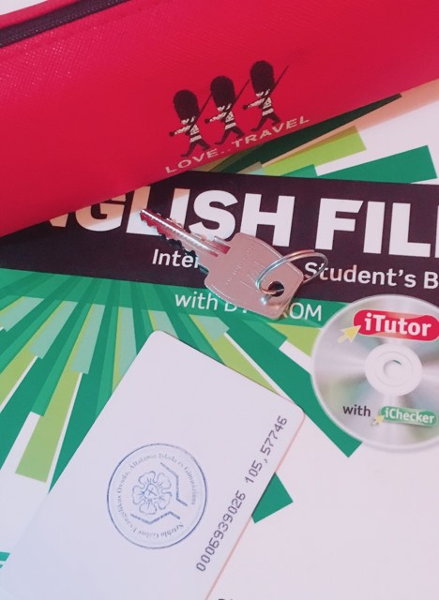
Ohne Schlüssel, Mittagessenkarte, Englischbuch ist das Schulleben für Qi unvorstellbar

Slide 5
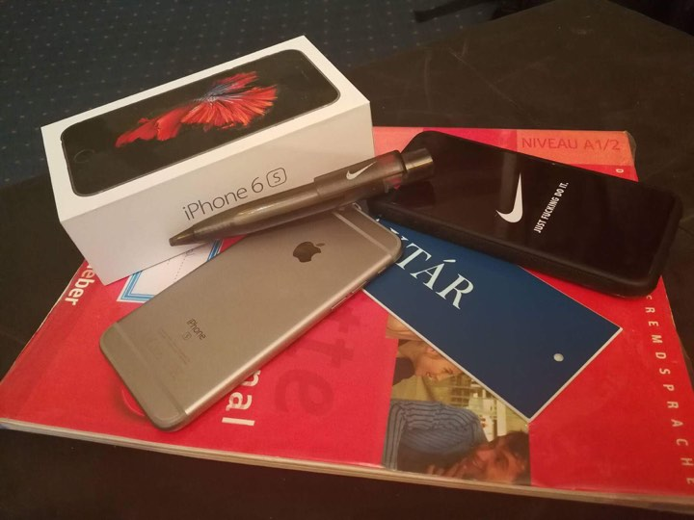
iPhone, Kuli, Deutschbuch sind die wichtigsten für Jani

Slide 6
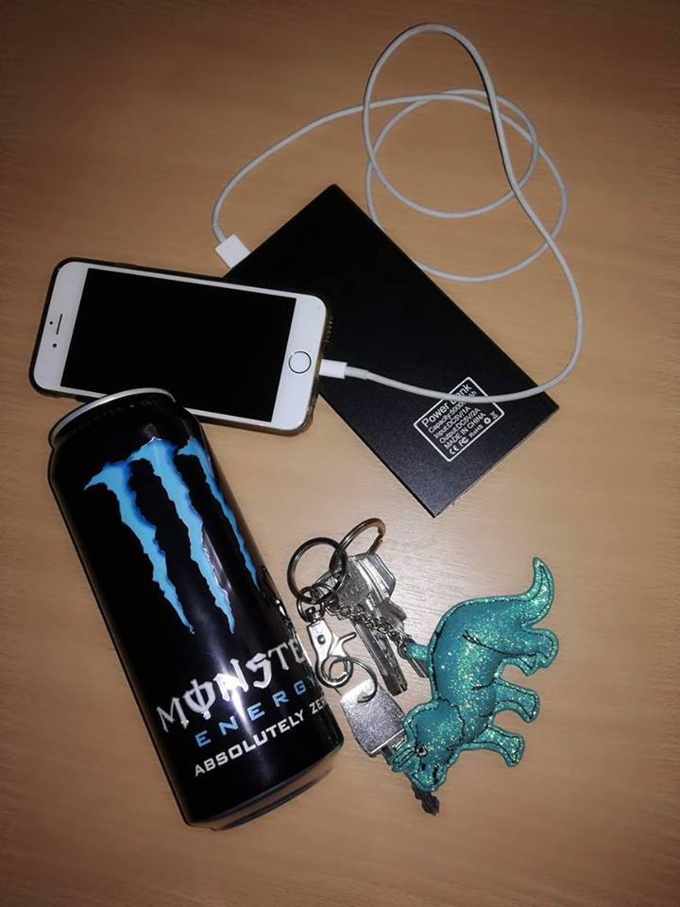
Annas Handy, Energiegetränk und Schlüssel zum Schulschrank

Slide 7
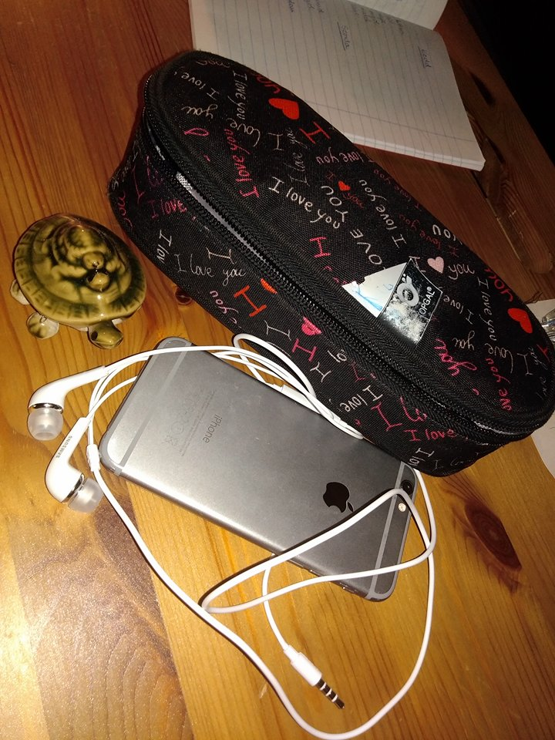
Handy, Glücksbringer, Federmappe von Petra

Slide 8
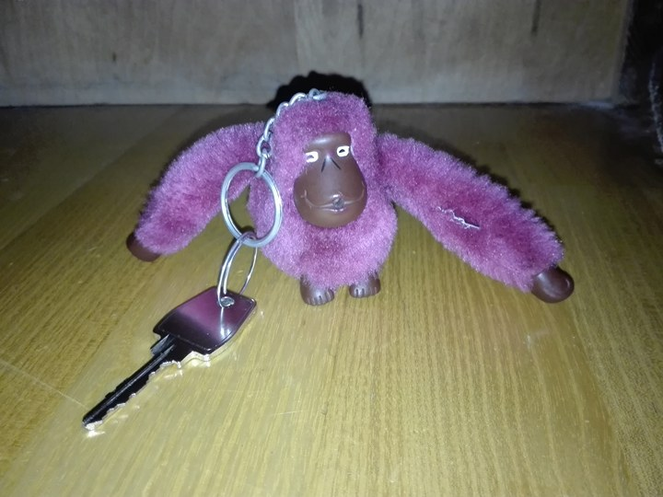
Viki’s Schulschrankschlüssel

Slide 9
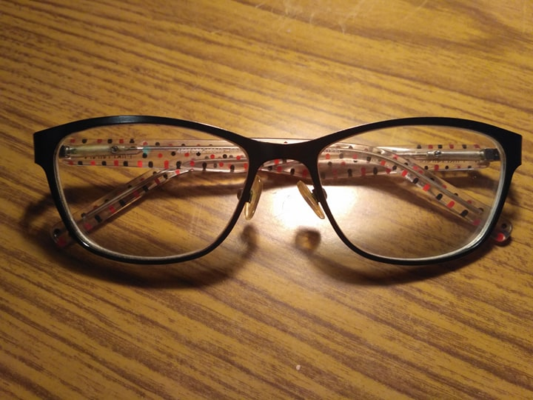
Zsófi’s zweite Augen

Slide 10
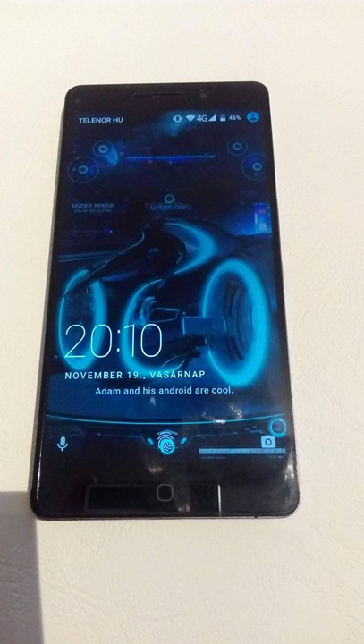
Ohne Handy ist das Leben in der Schule für Ádám unvorstellbar

Slide 11
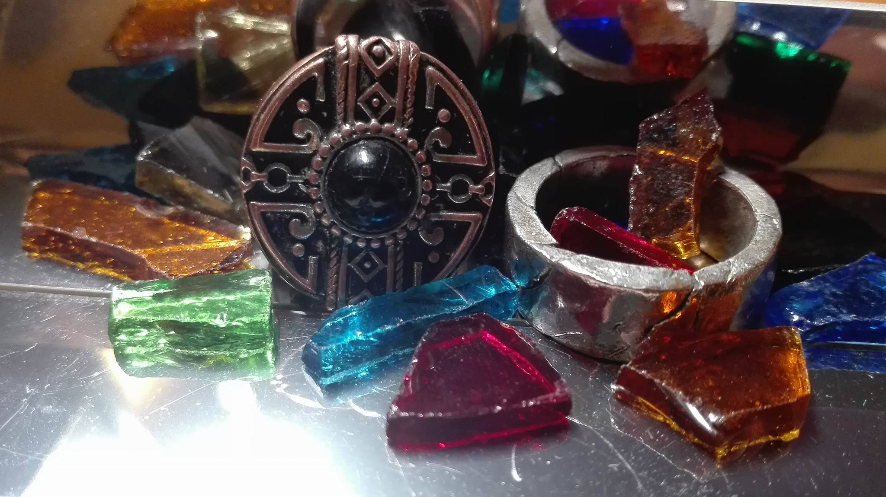
Die Ringe von Andris

